Slide 1


Diseño y planeación de negocios digitales
Estrategias para la Implementación y Validación
Repaso de la Unidad 4
Presentador: Julian Fernández

Slide 2

Objetivo de la sesión:
Realizar un repaso general de la Unidad 4
Abrir el espacio para resolver dudas y consolidar el conocimiento.
Fomentar una discusión sobre la aplicación de los conceptos.

Slide 3

Objetivos de la Unidad
Transformar la planeación en ejecución real mediante validación iterativa y optimización del modelo de negocio.

Slide 4
De la Planeación a la Acción
El Puente Estratégico
Esta unidad conecta las bases sólidas construidas (oportunidades y recursos) con la ejecución real del mercado. Se trata de probar, ajustar y validar la propuesta de valor.
Enfoque en Resultados
El objetivo no es solo lanzar, sino aprender. Mediante estrategias operativas y el MVP (Producto Mínimo Viable), se asegura que el negocio responda con precisión a las necesidades reales.

Slide 5
Estrategias Operativas Ágiles
Lean Startup
Metodología para repetir rápidamente y aprender del mercado mediante ciclos de construcción y medición.
Agile / Scrum
Organización de equipos y tareas en sprints (ciclos de trabajo cortos) para una entrega de valor continua y controlada.
OKRs
Definición de objetivos claros y resultados clave para medir el progreso real de la implementación.

Slide 6
Caso: Rappi y la Agilidad
Escalamiento sin Infraestructura
Rappi es el ejemplo perfecto de una estrategia operativa basada en expansión territorial ágil.
Su éxito radica en alianzas logísticas y tecnología que permite escalar sin necesidad de activos físicos propios, enfocándose en la eficiencia de los flujos de trabajo.

Slide 7
Validación en Entornos Reales
Minimizar riesgos y disminuir la incertidumbre mediante datos, no suposiciones.

Slide 8
¿Qué y Cómo Validar?
Dimensión de Validación | Herramientas y Técnicas
Propuesta de Valor | Entrevistas a profundidad, Landing Pages de prueba.
Segmentos de Cliente | Encuestas, formularios y análisis de audiencias.
Canales y Relación | Pruebas A/B, análisis de CTR (tasa de clics) y tasas de conversión.
Modelo de Ingresos | Métricas de campañas digitales, pruebas de monetización.

Slide 9
El MVP: Producto Mínimo Viable
No es un producto incompleto
Es la versión más básica que permite probar hipótesis clave con la menor cantidad de recursos posibles.
El objetivo central: Aprender si la solución resuelve un problema real antes de invertir tiempo y dinero en desarrollos complejos.

Slide 10
Pasos para la Creación del MVP
Identificación del Problema: Tener absoluta claridad sobre la necesidad a resolver.
Definición del Segmento: Identificar exactamente a quién va dirigido.
Propuesta de Valor Central: ¿Qué es lo más atractivo y útil del producto?
Funcionalidades Mínimas: Seleccionar solo lo esencial para entregar valor.
Diseño y Lanzamiento: Crear un prototipo funcional para recolectar feedback real.

Slide 11
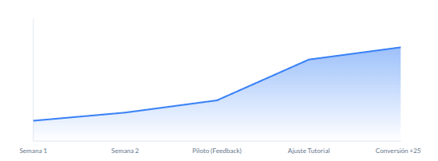
Optimización mediante Feedback
Impacto de los ajustes basados en retroalimentación en la tasa de conversión de usuarios activos.

Slide 12
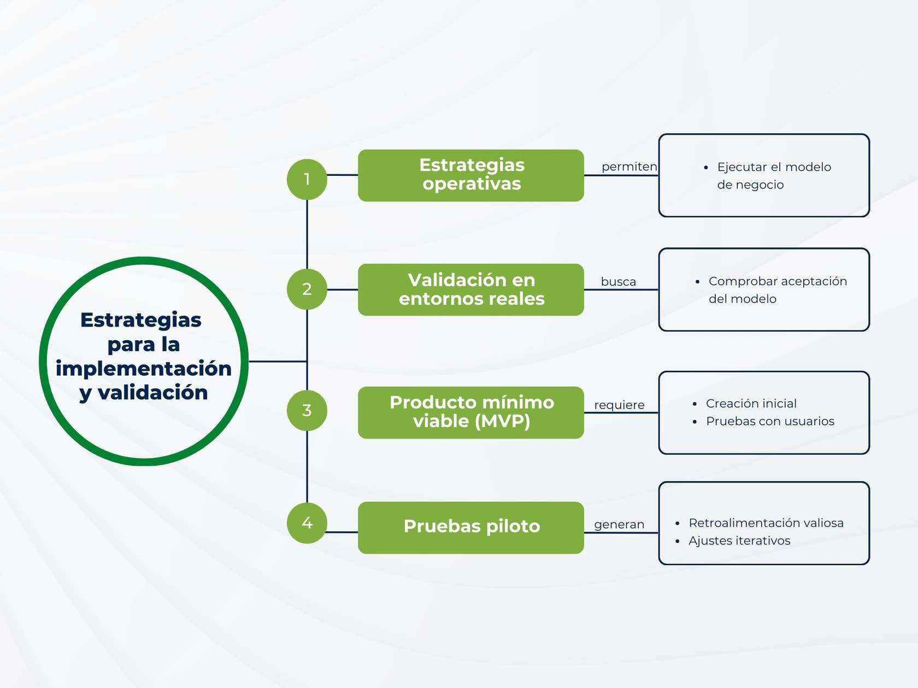

Slide 13
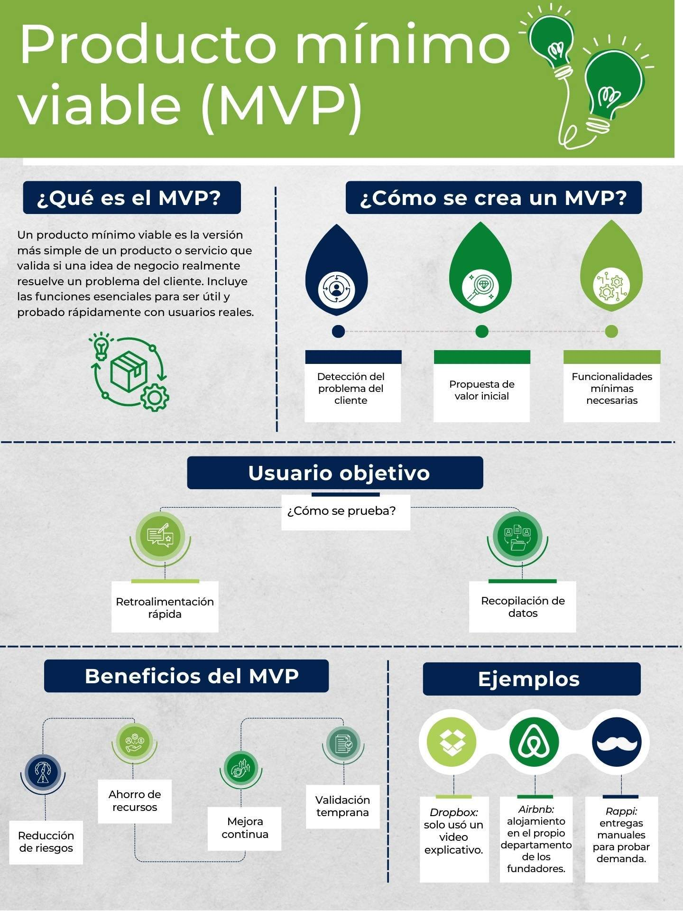

Slide 15
Cierre de la Unidad: Puntos Clave
• La implementación efectiva requiere estrategias operativas claras (OKRs, Scrum).
• La validación es el puente entre la planeación y el éxito real del mercado.
• El MVP permite aprender rápido con inversión mínima.
• El feedback iterativo asegura que el negocio evolucione con datos reales.

Slide 16
Actividad para Discutir
Pregunta para la sesión síncrona:
¿Qué importancia tiene para ti validar un modelo de negocio antes de escalarlo, y cómo crees que el uso de un Producto Mínimo Viable puede ayudarte a tomar mejores decisiones en tu propio proyecto?

